Slide 1

CICLO IV: Desarrollo de Aplicaciones Web

Slide 2

Sesión 05:
Desarrollo de Aplicaciones Web
HTML5, CSS3 y JavaScript

Slide 3
Objetivos de la sesión
Al finalizar esta sesión estarás en capacidad de:
Crear páginas web con las instrucciones básicas de HTML5 y CSS3.
Implementar librerías de Bootstrap para el diseño de páginas web.
Implementar la librería de JQuery en un proyecto web
Identificar frameworks de desarrollo Back-End y Front-End para el desarrollo de aplicaciones web

Slide 4
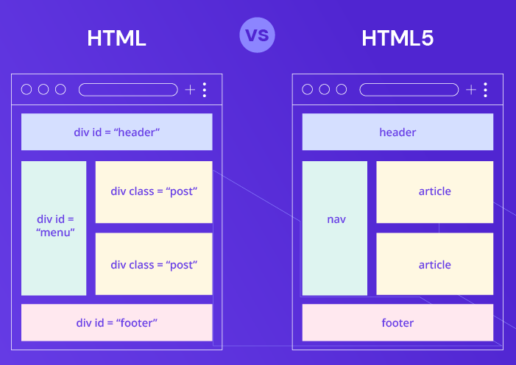
HTML - v5
HTML5 es la revisión número cinco de HTML, disponible a partir del 2012.
Entre las principales características encontramos:
Consumo nativo de contenido multimedia (Audio y Video), evitando así plugins de terceros como flash.
Mejoras en semántica, mejorando así la optimización del motor de búsqueda (SEO).
Mejoras de accesibilidad, manejo a conexiones con una velocidad lenta.
Más fácil de mantener y escribir.
Almacenamiento local.
Tomado de Hostinger

Slide 5
HTML - Elementos de Diseño
HTML5 introduce nuevos tags o nodos como lo son:
<audio>, nos permite consumir archivos de audio.
<video>, nos permite consumir archivos audiovisuales.
<canvas>, nos permite generar gráficos en nuestra aplicación web.
Es importante destacar que antes de la introducción de estos elementos se usaba el plugin de Flash para manejar todo lo que es multimedia en las aplicaciones web.
Esto hace más flexibles nuestras aplicaciones web puesto que para usar flash había que cumplir con los términos y condiciones del mismo, mientras que HTML5 es open-source.

Slide 6
HTML - Elementos de Diseño
Adicionalmente para tener un documento mejor estructurado se definieron elementos para reemplazar el constante uso <div>, como lo son:
<header>
<article>
<aside>
<footer>
<nav>
<section>
Esto nos permite tener un documento mejor organizado, más semántico y nos permite mejorar el cómo los navegadores web perciben nuestra web app, mejorando así el SEO (Search Engine Optimization).

Slide 7
CSS - v3
Así como HTML, CSS3, no es más que la tercera revisión de la estructura para estilizar nuestros elementos HTML.
CSS3 es usado por defecto en nuestro documento HTML si estamos escribiendo nuestro documento con HTML5.
Entre sus mejoras encontramos los siguiente:
Nuevos selectores personalizados y específicos para estilizar nuestra web app.
Nuevas pseudo clases para poder interactuar de mejor forma los elementos HTML.
Nuevas formas para definir colores.
Se agregaron las propiedades:
opacity.
border-radius.
box-shadow.
background: linear-gradient().
background: radial-gradient().
background-image: múltiples imágenes.

Slide 8
CSS - Metodologías
Para desarrollar CSS, se considera buena práctica implementar una metodología, dentro de las cuales nos encontramos con las siguientes:
BEM: Bloques, Elementos y Modificadores. Consiste en dividir todo en bloques, elementos y modificadores.
OOCSS: CSS orientado a objetos. Consiste en definir clases de estilos, o skins, para objetos de nuestro documento HTML.
SMACSS: Arquitectura Modular y Escalable para CSS. Donde dividimos todo en base, layout, módulos, estados y temas.
El objetivo de estas metodologías es centralizar el CSS en clases y separarlo del HTML.
Cada metodología sigue sus propias convenciones de notación.
Nos permiten tener un documento CSS escalable.
La metodología BEM es considerada la más popular.

Slide 9
CSS - Diseño Adaptativo o Responsive
Principalmente hay dos técnicas de diseño fundamentales para realizar diseño adaptativo, las cuales consisten en:
Implementar las distribución flexbox, grid layout o ambas.
Implementar el uso de @media para definir condiciones flexibles a los cambios de nuestra pantalla o viewport.
Adicionalmente, contamos con buenas prácticas como pensar en cómo se vería nuestra aplicación web desde pantallas más pequeñas puesto que escalarlas resultará más sencillo que reducirlas.
Para el diseño responsive se suele trabajar con porcentajes o proporciones y tamaños máximos o mínimos a la hora de definir nuestros estilos para el HTML.

Slide 10



CSS - Librerías
Es importante resaltar la existencia de librerías de CSS en las cuales se encapsulan convenciones de notación para definir estilos, dentro de estas nos encontramos con:
Bootstrap.
Tailwind.
UI-Kit.
Semantic UI.
Foundation.
Bulma.
Suelen definir clases de utilidades para ser usadas en nuestro HTML.
Esto reduce significativamente el CSS a escribir por el desarrollador.

Slide 11
CSS - Bootstrap
Dado que bootstrap es el más popular de los anteriores, es el que se estará usando para estas sesiones.
Bootstrap tiene una sección denominada themes, donde se definen plantillas o definiciones de estilos construidos a partir de bootstrap. Cabe resaltar que estos son pagos.
Alternativamente contamos con Start Bootstrap, un marketplace para encontrar temas y plantillas de bootstrap ya sean gratuitos o pagos.
Para saber más sobre bootstrap dirigirse aquí.

Slide 12



CSS - Pre-procesadores
Alternativamente hay una forma popular de desarrollar CSS y es mediante el uso de pre-procesadores.
Con los pre-procesadores encontramos un formato diferente para escribir nuestros estilos.
Cabe resaltar que estos formatos serán procesados por el desarrollador o un framework de desarrollo para generar los archivos CSS finales que serán consumidos en nuestra web app.
Dentro de los preprocesadores de css más populares nos encontramos con:
Sass.
LESS.
Stylus.
PostCSS.

Slide 13
JavaScript - ECMA
JavaScript (JS), nos permite añadir interactividad a nuestra web app.
Esto es posible disparando o escuchando eventos propios de nuestra aplicación web, tomando acciones correspondiente a cada evento.
ECMA, Asociación Europea Manufacturera de computadores, es una organización sin ánimos de lucro que se encarga de estandarizar y versionar el lenguaje JavaScript.
La versión más reciente de JS es la ECMA 2021 o ES 12.
Para más información sobre lo que es incluido desde la versión ES6 hasta la ES12, revisar este enlace. Estas versiones se conoce como JS moderno.

Slide 14
JavaScript - JQuery
Como se mencionó antes JS es usado para agregar interactividad a nuestro HTML.
Inicialmente solo contabamos con la API document del navegador web y de por si esta contaba con funcionalidades muy limitadas en su momento.
Como solución a esto se creó la librería JQuery.
Esta librería nos permite un fácil acceso a los elementos HTML mediante la variable $.
Así mismo introduce las peticiones ajax, puesto que en su momento realizar peticiones HTTP era un proceso más complicado a lo que es hoy en día.
JQuery se considera legacy, debido a librerías específicas a desarrollo Front-End y las nuevas versiones de los navegadores web y de JS.

Slide 15


JavaScript - Gráficos
Como desarrolladores web, es importante ser capaces de realizar un dashboard o un panel de control, para esto se suelen utilizar gráficos.
Las librerías más populares para hacer gráficos desde JS son:
D3.js
Chart.js
Dentro de estas, Chart.js se considera de uso más sencillo o para principiantes. Mientras que D3.js ofrece mayor variedad de gráficos así mismo como una mayor versatilidad.

Slide 16
JavaScript - Frontends
Como se mencionó previamente se migró el uso de JQuery a tecnologías modernas especializadas en desarrollo del lado del cliente web o Front-End.
Dentro de las librerías más usadas nos encontramos con:
React.
Angular.
Vue.
Svelte.
Para estas sesiones estaremos utilizando la librería React por su popularidad y fácil uso.

Slide 17
JavaScript - Backends
Gracias a que tenemos Node.Js, un entorno de ejecución hecho en C y C++ para JS del lado del servidor, somos capaces de hacer desarrollo Back-End.
Dentro de las librerías más usadas nos encontramos con:
Express.
Nest.
Koa.
Hapi.
Fastify.
Para estas sesiones estaremos utilizando la librería Express dado que es la más usada.

Slide 18
Ejercicios de práctica

Slide 19
Referencias
https://medium.com/edureka/html-vs-html5-83302f95652e
https://www.hostinger.com/tutorials/difference-between-html-and-html5
https://html.com/html5/#Why_Should_I_Use_HTML5
https://medium.com/beginners-guide-to-mobile-web-development/whats-new-in-css-3-dcd7fa6122e1
https://ishadeed.com/article/grid-layout-flexbox-components/

Slide 20


